Slide 1

ARMA STATS
PROJETO WEB JAVA – 2025.2
Luan Masao Hirahata – Uniruy Wyden

Slide 2

Descrição da aplicação
Exibe informações de partidas jogadas no jogo ArmA 3
Executa o parsing de arquivos .log gerados por um servidor dedicado.
Envia as informações para um banco de dados MySQL e exibe na web.
São exibidas estatísticas como: eliminações, mortes e partidas jogadas.
Controla a presença de jogadores na partida(Presença é obtida com 80% ou mais de participação).

Slide 3
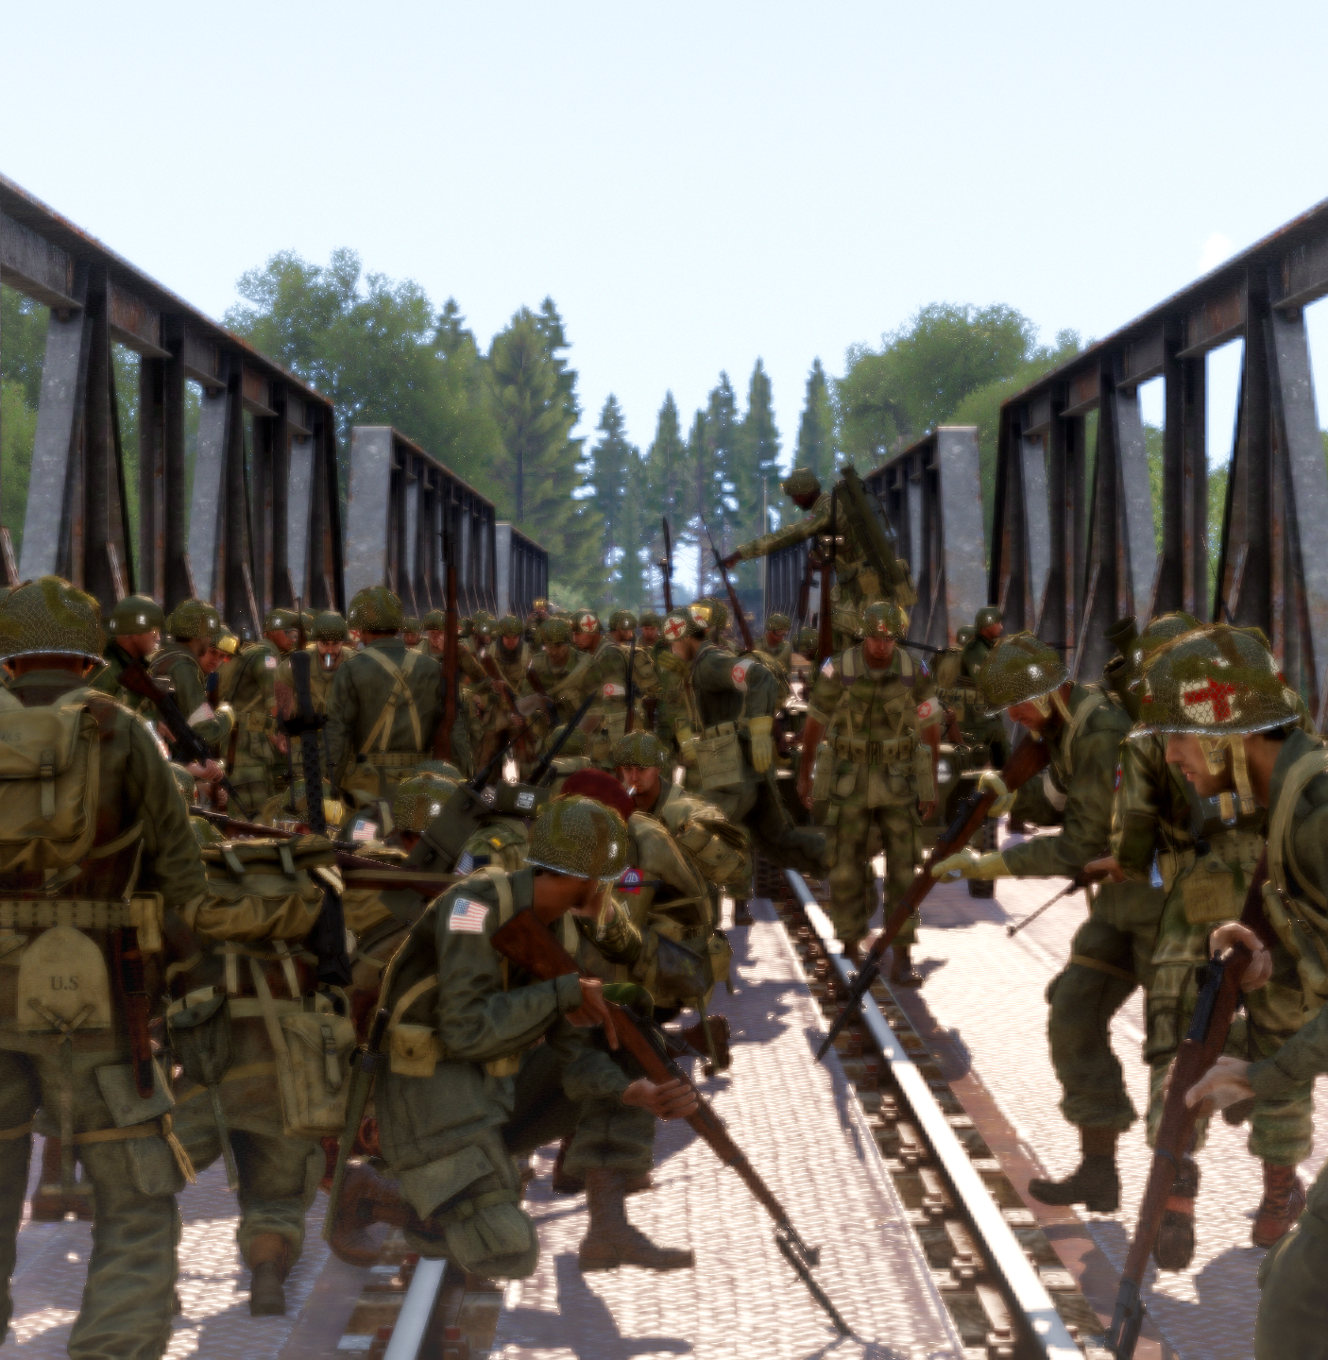
Por que este projeto?
A comunidade é o principal motor do jogo, hosteando servidores e partidas.
Ferramentas distribuídas pelo desenvolvedor possibilitam modificações e acessos a dados do jogo. Incentivando a criação de modificações e aplicativos externos.
Ajudar comunidades pequenas a administrarem seus jogadores, promovendo e valorizando a participação deles nas partidas.

Slide 4
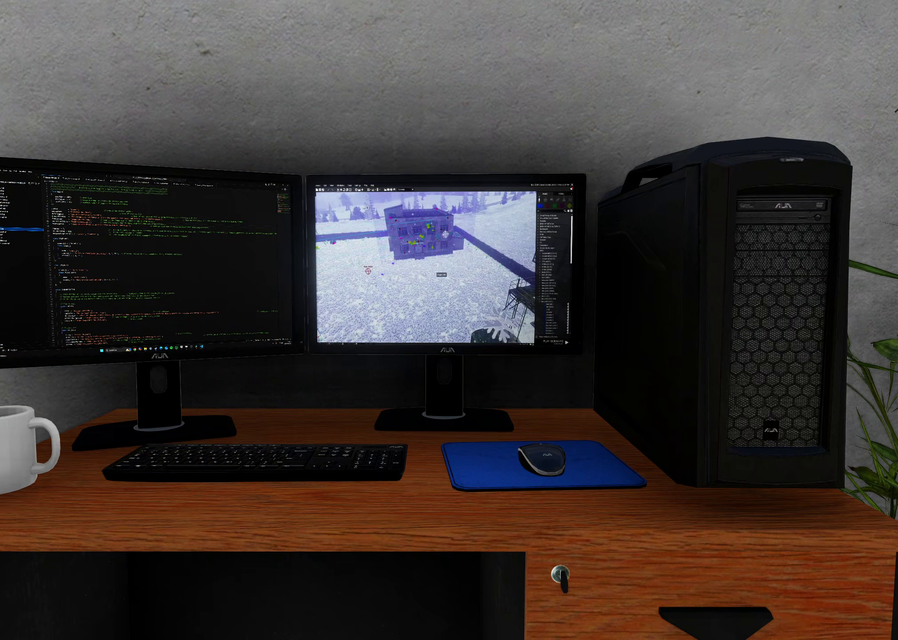
Frameworks/Cloud/ Banco de Dados
Springboot: Thymeleaf
Tailwind
MySQL
Deploy no Railway(Cloud)

Slide 5
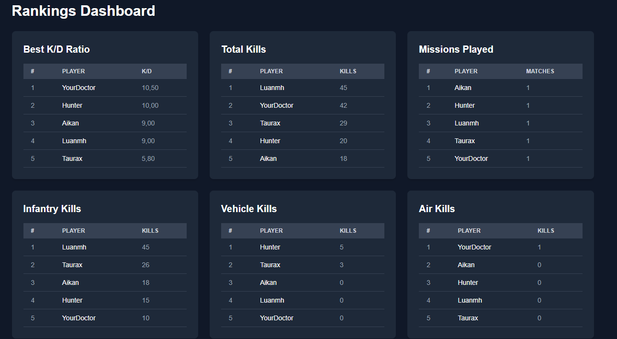
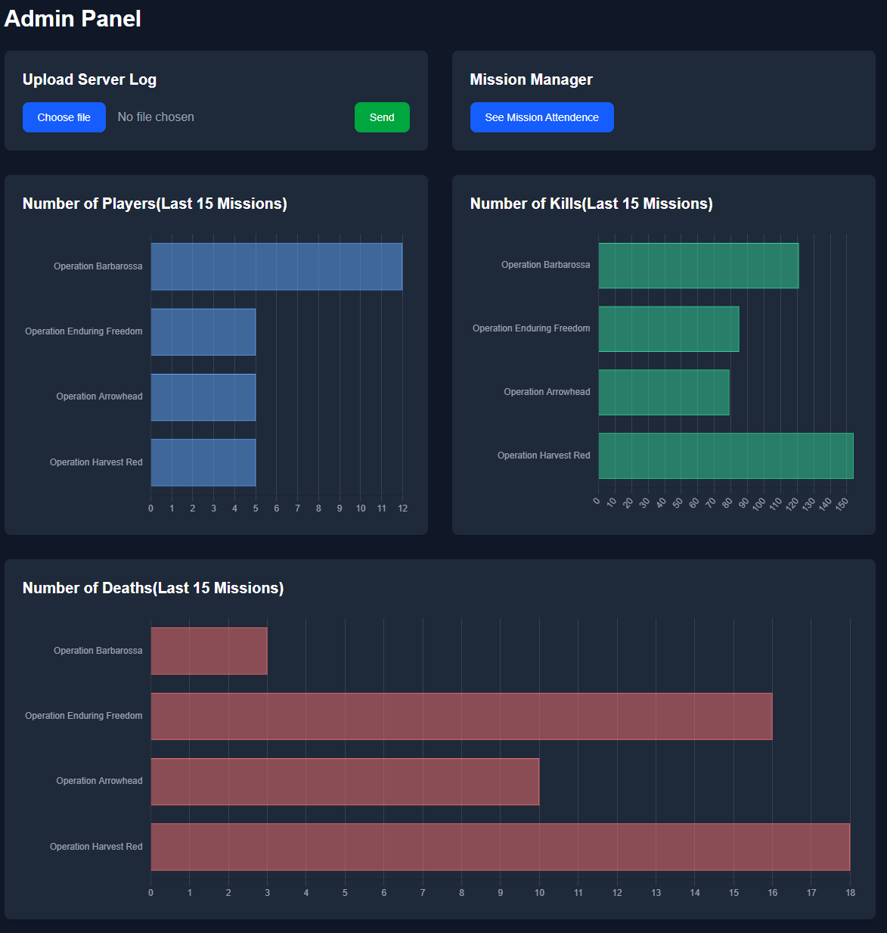
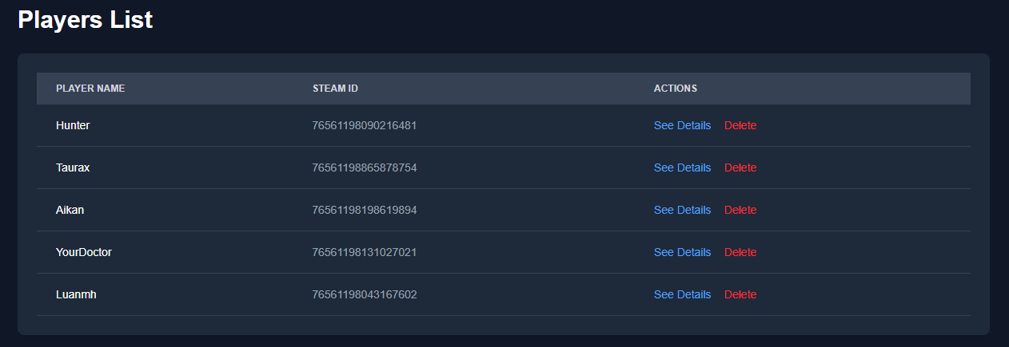
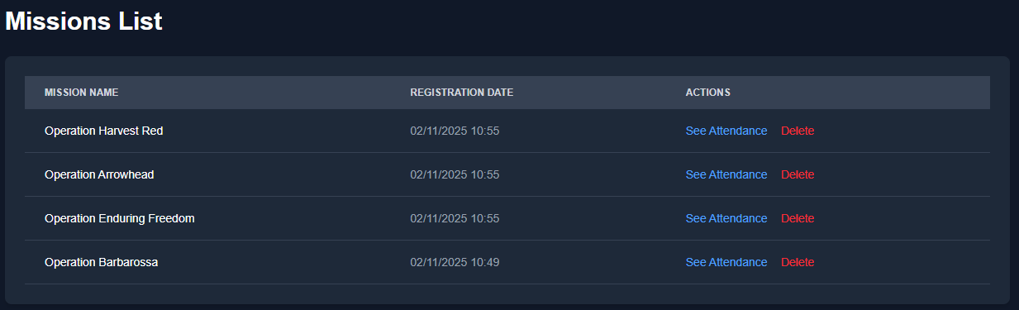
Principais telas do site

Slide 6



Controles do Administrador
Adicionar arquivos .log:
Remover missões do BD:
Remover jogador do BD:

Slide 7
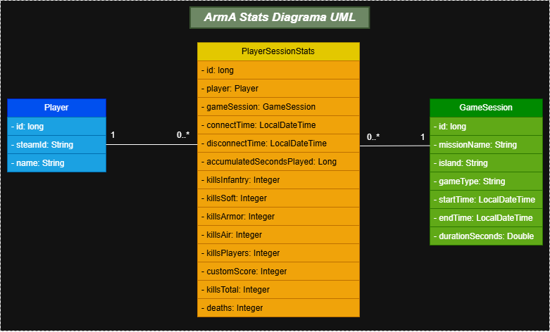
Modelo UML
A aplicação possuí 3 tabelas principais:
Player
GameSession
PlayerSessionStats

